Slide 1

LES 4 CS
« Training From The Back of The Room » de Sharon L. Bowman

Slide 2
Enseigner depuis le fond de la classe
Introduction

Slide 3

Qu’est-ce que c’est?
Interaction
Collaboration
Fonctionnement du cerveau
APPRENTISSAGE

Slide 4





Comment cela fonctionne ?
Observation
Découverte
Expérimentation
Interaction
Échanges, défis en groupe ,ressources

Slide 5
Quel est le but de cette approche ?
Apprenant
Engagement
Attention
Apprendre des uns et des autres
Formateur
se met en retrait
permet aux apprenants de réfléchir

Slide 6
Que représentent ces 4 CS ?
Connections
Concrete Practice
Conclusions
Concepts

Slide 7
Connections – Comment connecter les apprenants?
Le sujet
Objectifs pédagogiques
Aux autres

Slide 8




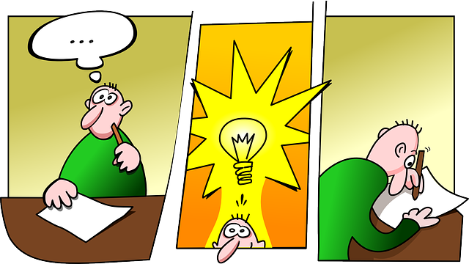
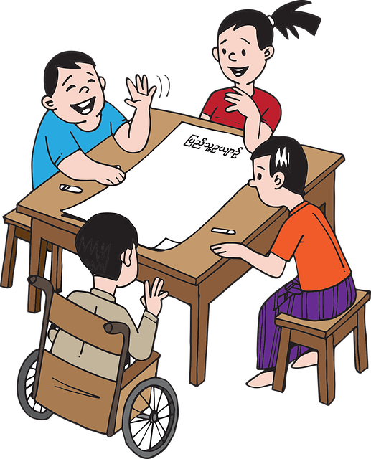

Concepts – Comment amener à assimiler la théorie ?
Les apprenants vont assimiler le concept/savoir ou savoir-faire dispensé en variant les approches/supports.

Slide 9
Concrete practice - La pratique
activement engagés dans des tâches
application d’une nouvelle compétence
révision active de la notion en cours d’acquisition

Slide 10
Conclusions
Les apprenants sont en mesure de:
-résumer
-évaluer
-célébrer
-mettre en place en plan d’action

Slide 11
Training from the BACK of the Room
--------
65 ways to step aside and let them learn
--------
Sharon L. Bowman

